Slide 1
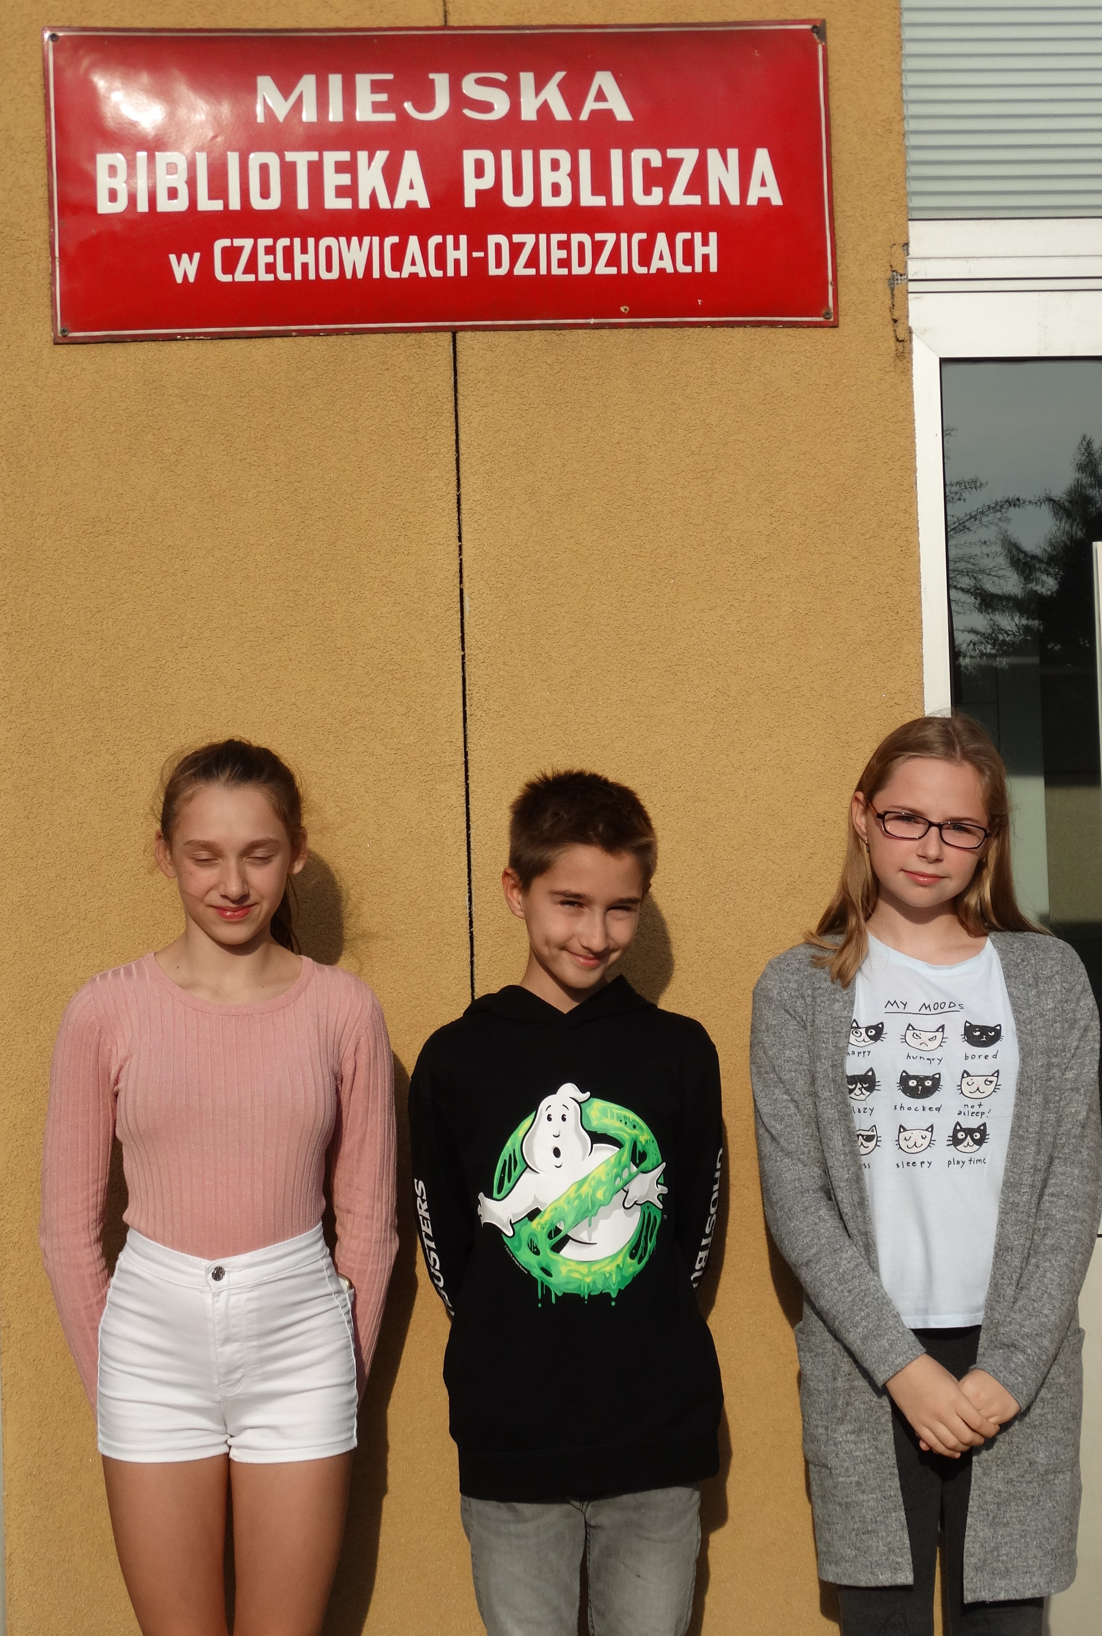
Etap II-wizyta w Miejskiej Bibliotece

Slide 2
Poszukiwanie materiałów źródłowych do naszego projektu

Slide 3
Julka, Natalka i Kacper odnaleźli ciekawe materiały źródłowe dotyczące państwa Żabińskich

Slide 4
Analiza materiału źródłowego
Zespół projektowy odnalazł 3 pozycje książkowe, które będą bardzo pomocne przy prowadzeniu badań

Slide 5
Zespół dokonuje przeglądu wybranej literatury

Slide 6
Grupa projektowa zabiera się do intensywnej pracy badawczej

